Slide 1
注塑过程监控系统 阶段汇报
时间：2019.12.13

Slide 2
目录
一、上周进展
二、下阶段规划

Slide 3
一、上周进展

Slide 4
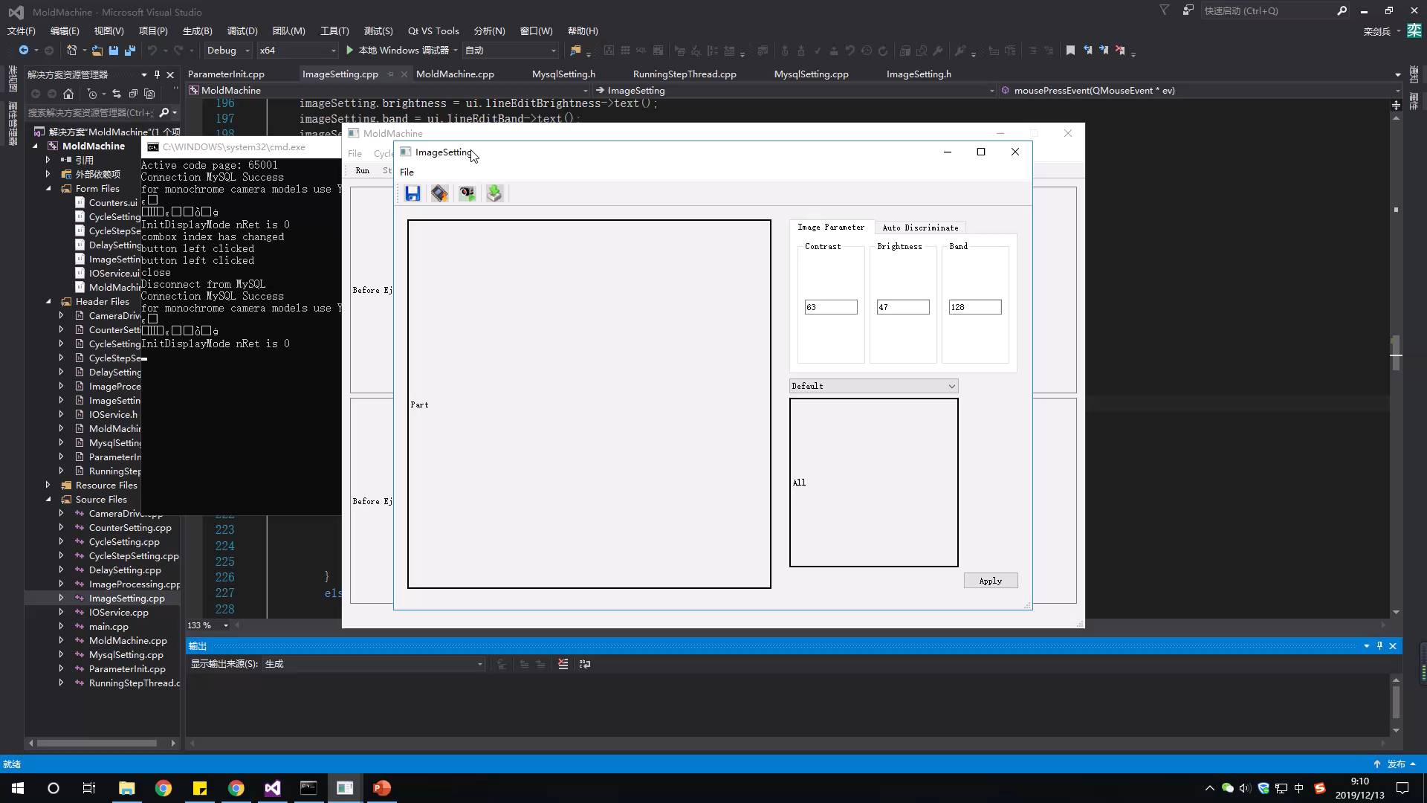

Slide 5
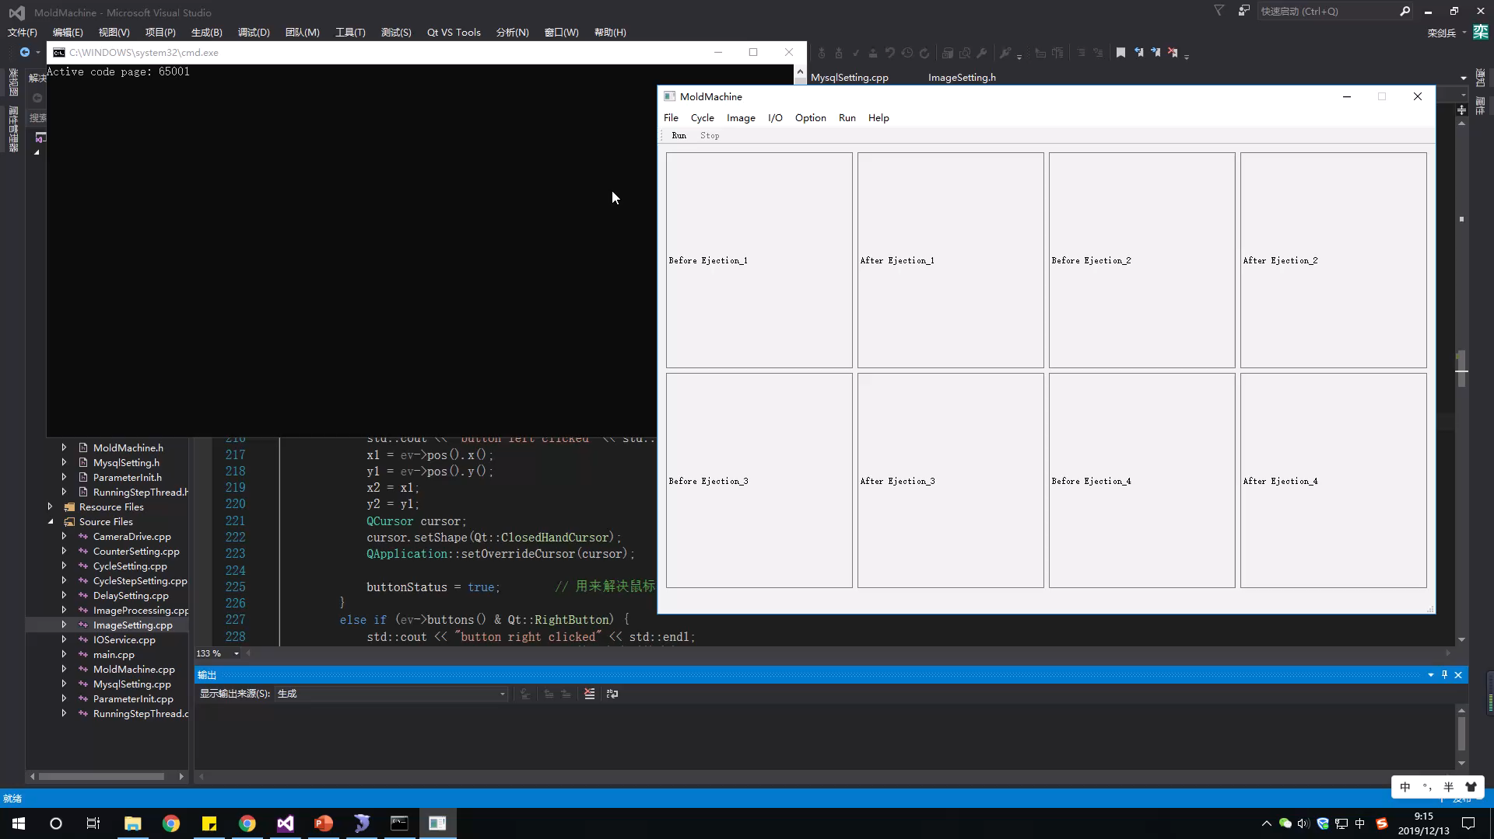

Slide 6
二、下阶段规划
1、规划多摄像头（提供4个接口）
2、提供XML文件读入参数功能
（待完善部分）
1、摄像头线程部分存在内存泄漏，连续获取图片数据定时器关闭时刻有问题
2、考虑检查图像部分是比对整幅图片还是各个block，错误保存结果
3、学习记忆图片方法（目前仅单纯赋图片）
4、表管理，日志表仅插入，超过唯一索引id(30)位结果未考虑，能否限考虑限定一定范围期限内的情况
…

